Slide 1
《小学生古诗文诵读有效性策略的研究》研究报告

Slide 2
一、研究背景和意义 二、研究的目标与内容 三、研究过程 四、成果推广

Slide 3
一、研究背景和意义 1、《课程标准》的要求 2、传统文化进校园的时代召唤 3、学生学习的需求

Slide 4
二、研究的目标与内容 （一）研究目标 1、培养学生对传统文化的兴趣 2、学生能有个性地朗读优秀的传统经典文章或诗词，背诵一定量的经典诗文，积累一定的人文底蕴。 3、把学习传统经典诗歌和语文课堂教学相融合，拓宽语文学习的内容、形式与渠道

Slide 5
（二）研究内容 针对《小学生必背古诗75首》以及一些经典古诗展开一系列活动

Slide 6
三、研究过程 1、理论支撑习方法

Slide 7
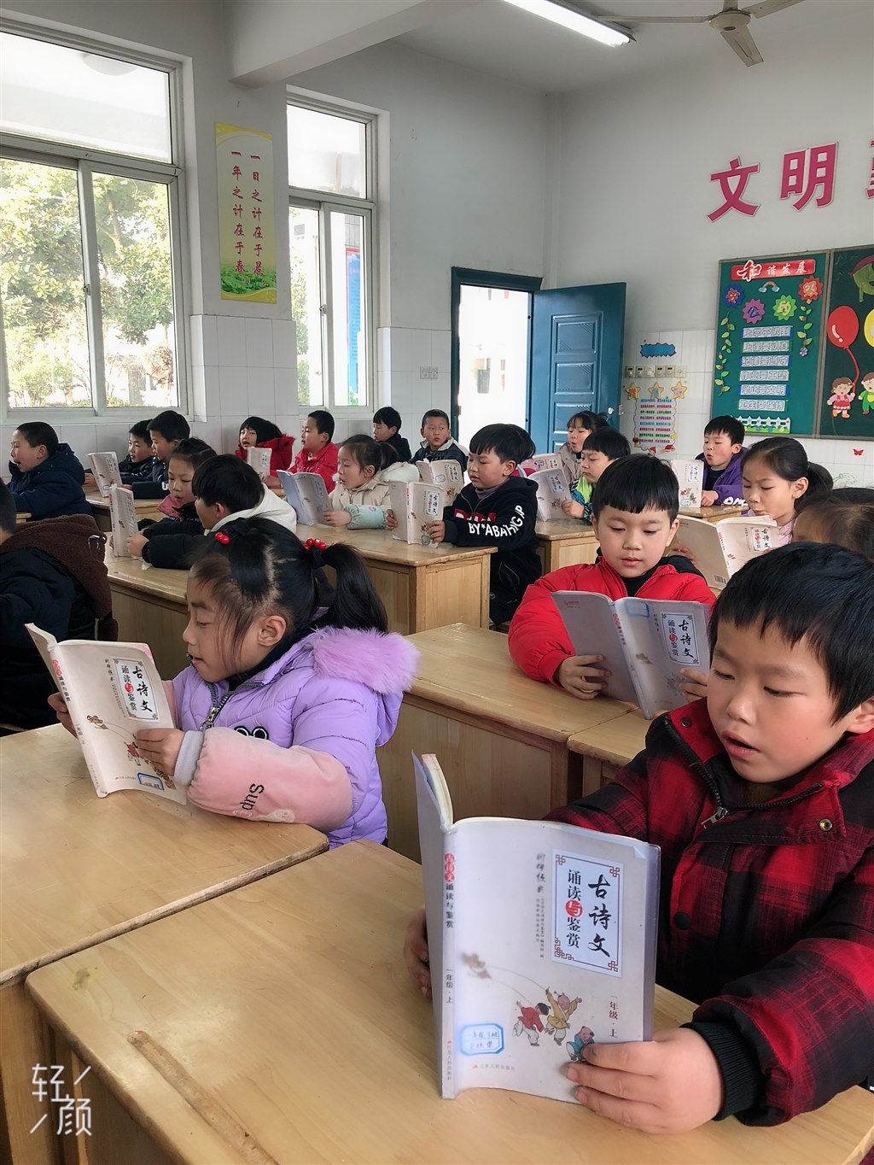
2、每周实践常坚持
晨
诵

Slide 8
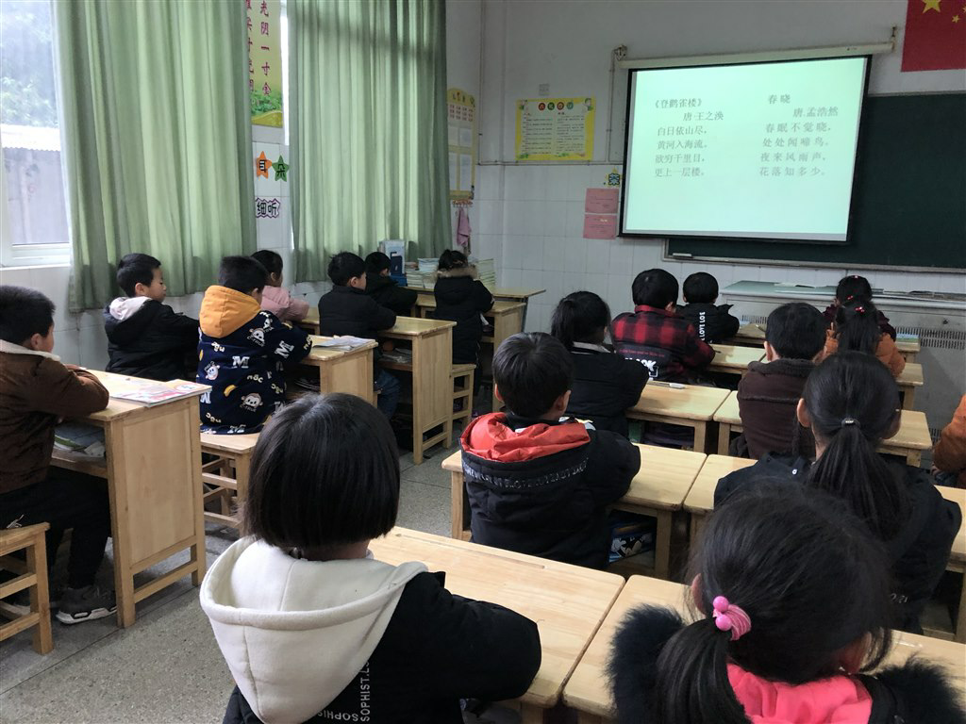
课
前
齐
诵

Slide 9
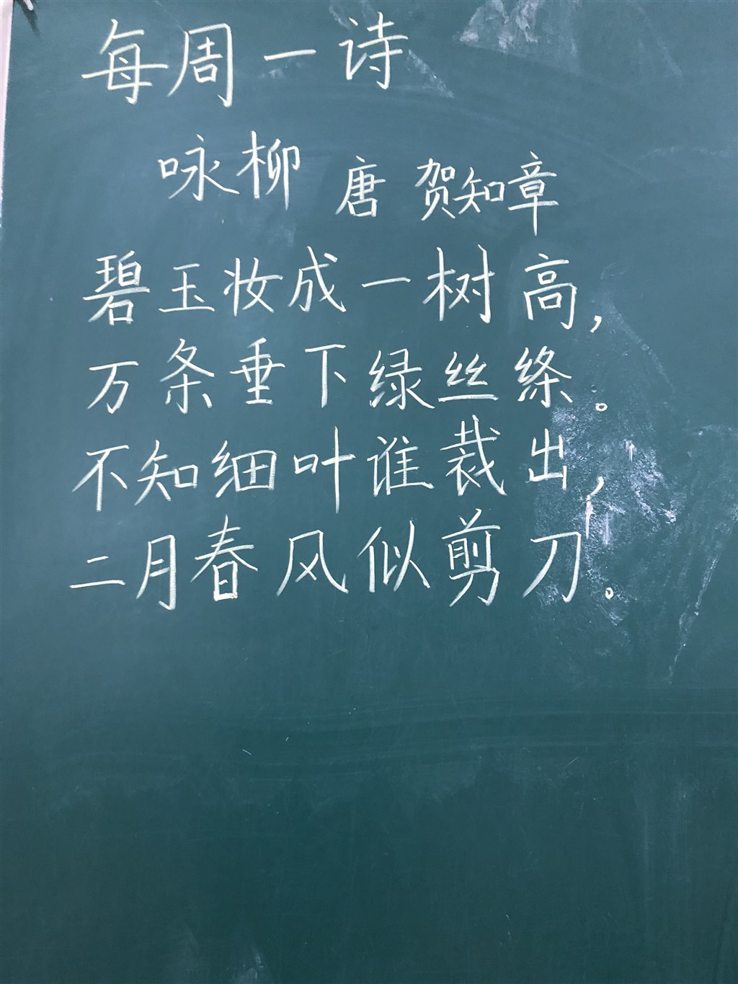
每
周
一
诗

Slide 10
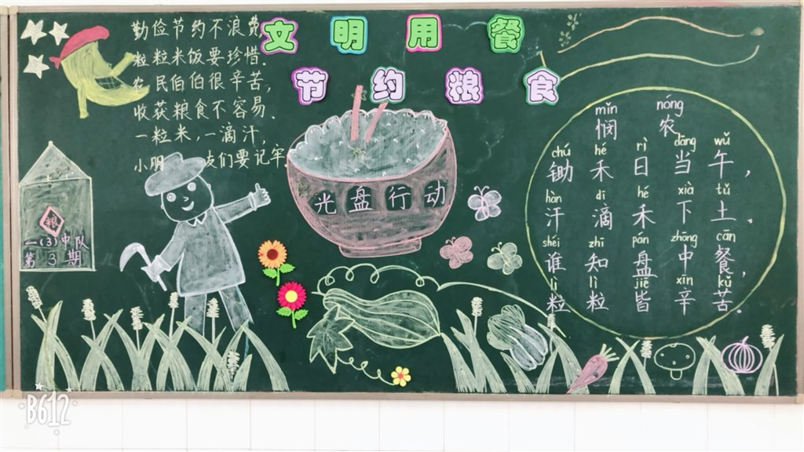
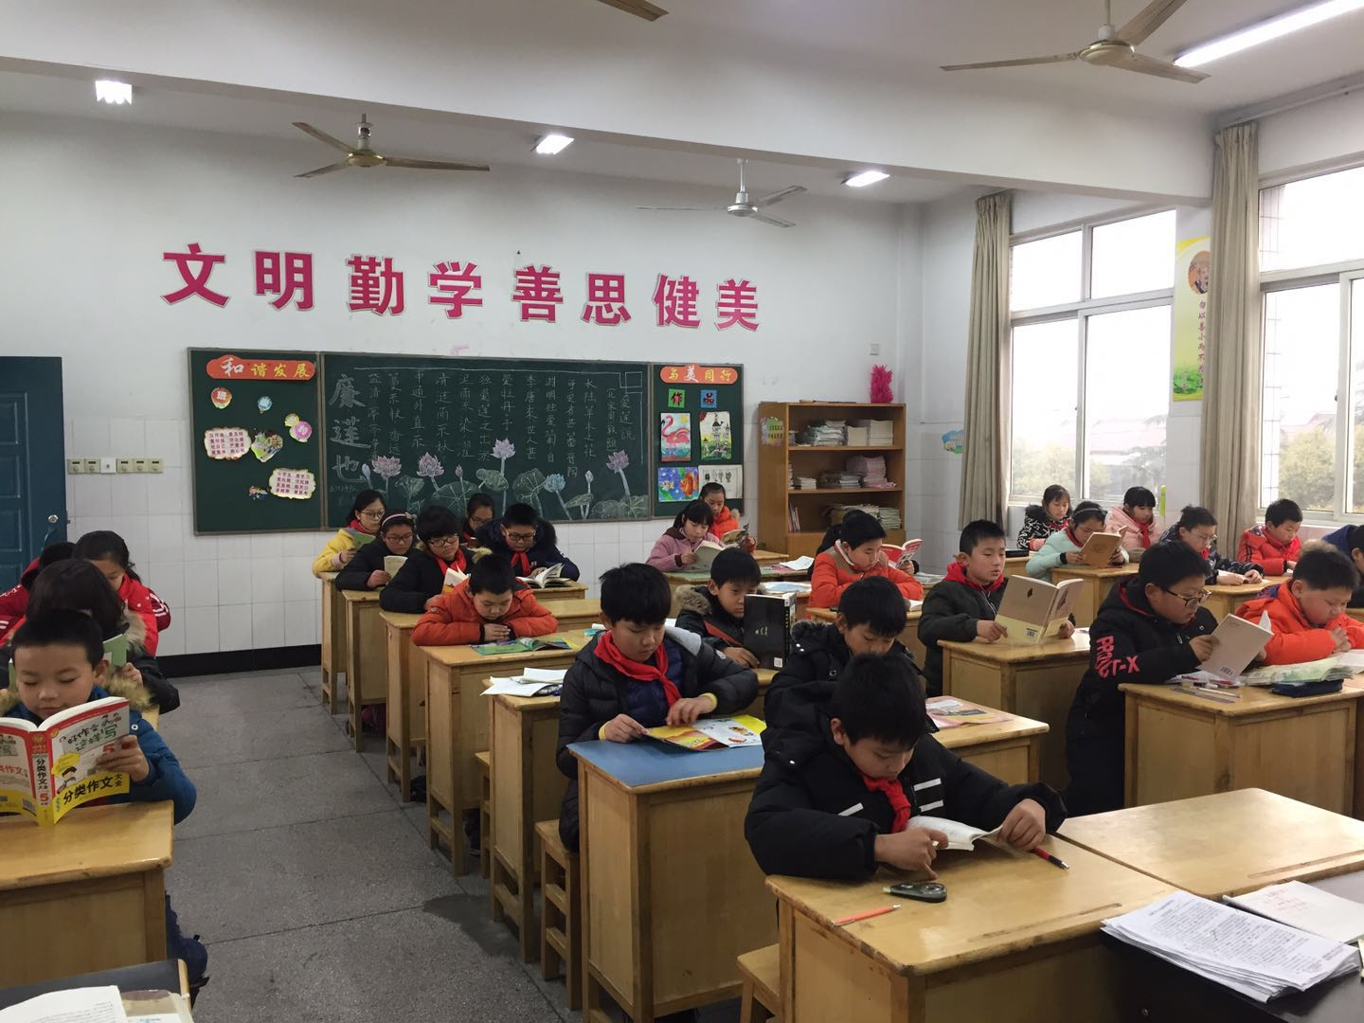
板
报
文
化

Slide 11
亲子古诗大挑战
周五古诗文诵读

Slide 12
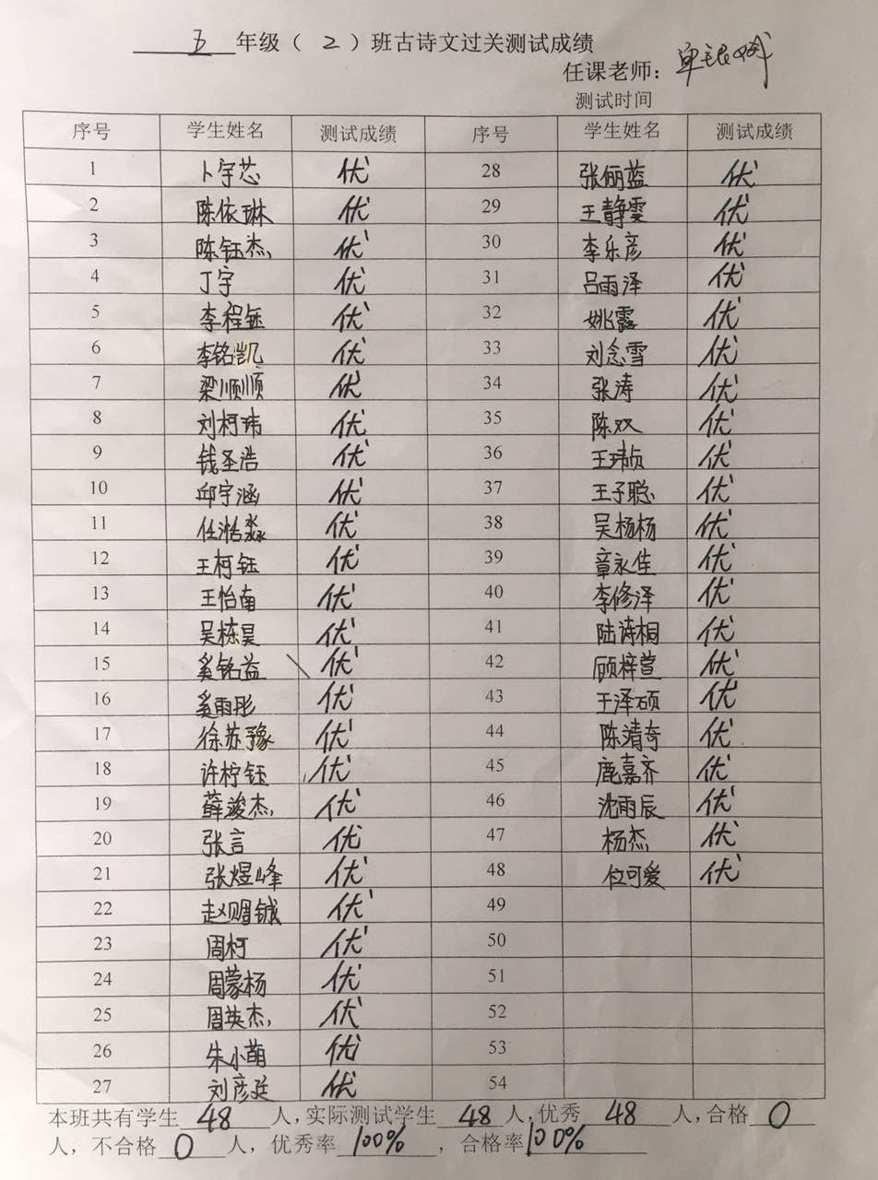
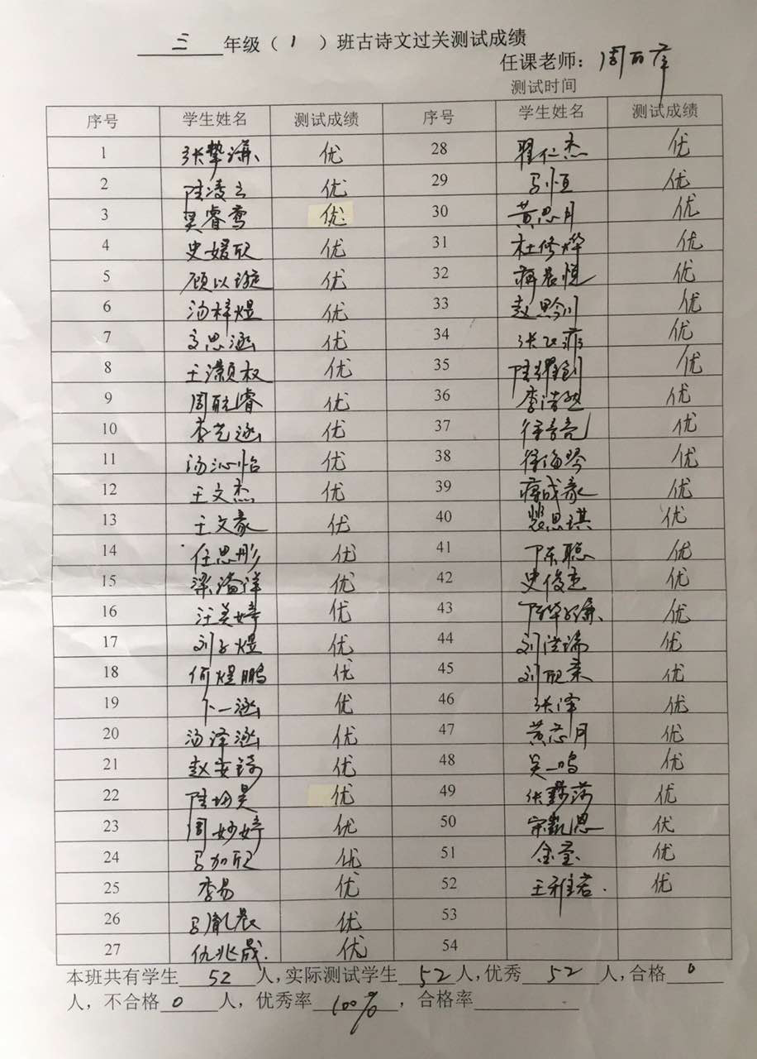
3、语文检测出成效

Slide 13
4、美文诵读展风采

Slide 14
四、成果推广

